Slide 1
Clases de Música
Quinto Año Básico
Prof. Claudia Coñuecar

Slide 2
Los Instrumentos Musicales
Familias de Instrumentos:
Viento: Madera y Metal
Cuerda: Frotada, Pulsada y Percutida
Percusión: Madera, Metal y Membrana

Slide 3
Instrumentos de Percusión Membrana
Los instrumentos de percusión de membrana son también llamados “Membranófonos” y suenan al vibrar sus membranas.
Fabricados con madera o cerámica y cubiertos por pieles atadas y tensadas.

Slide 4
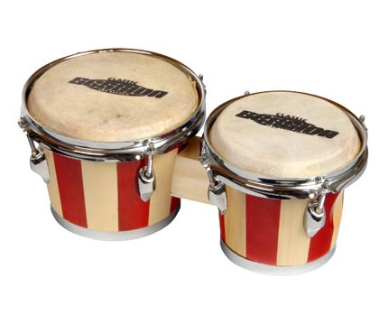
Son de gran sonido, realzan la música y dan solemnidad.
Son usados en espacios abiertos y sobretodo en los ejércitos.

Slide 5
Instrumento de percusión “Membranófono”

Slide 6
En este instrumento de percusión, la vibración se produce en una membrana tensa hecha de piel o de materiales sintéticos.
A veces pueden tener dos membranas tensas, como en el caso de algunos instrumentos cilíndricos que tienen un parche en cada extremo.

Slide 7
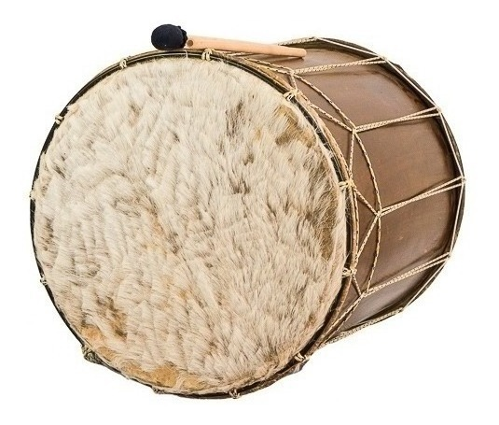
Instrumentos de Membranas
Bombo Nortino

Slide 8
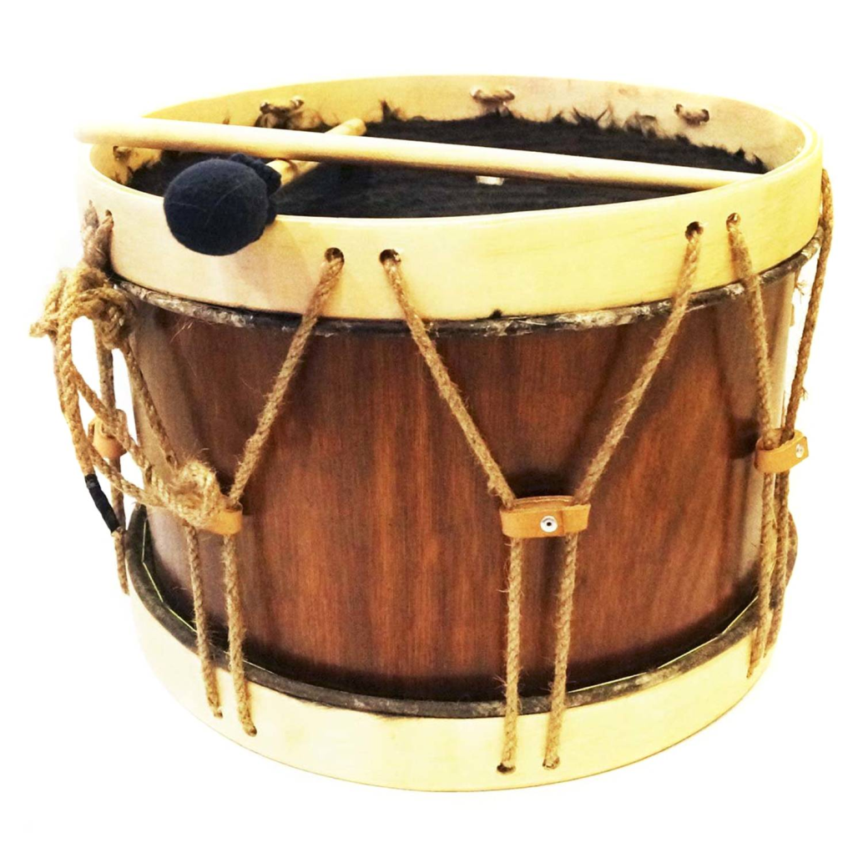
Bombo Chilote

Slide 9
Diferencias Bombos
Bombo Nortino: Es más grande que el Bombo chilote, entonces es más pequeño el bombo chilote.
La membrana del bombo nortino es de piel de llama o de vicuña
La membrana del bombo chilote es de cuero de vaca.
También a los bombos se les llama “Legüero”, porque su sonido se escucha a una “legua” (aproximadamente 4, 8 kilómetros)

Slide 10
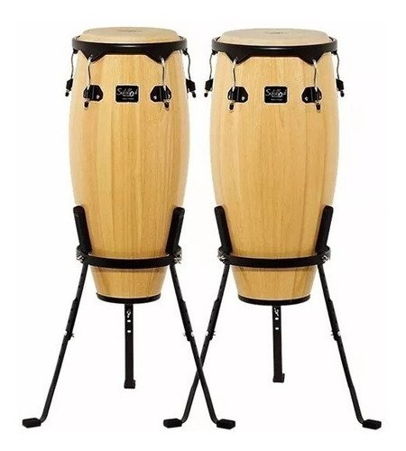
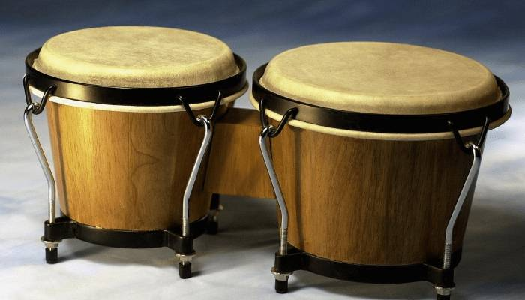
Tumbadoras
Bongó

Slide 11
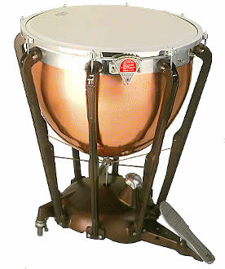
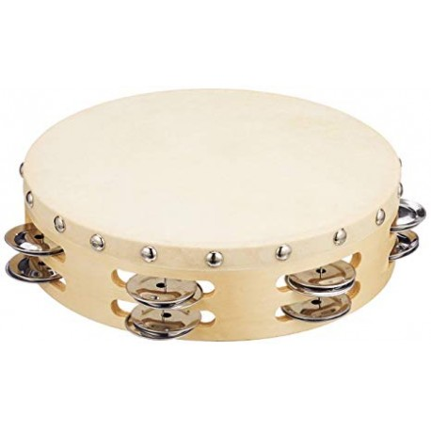
Timbal
Pandereta

Slide 12
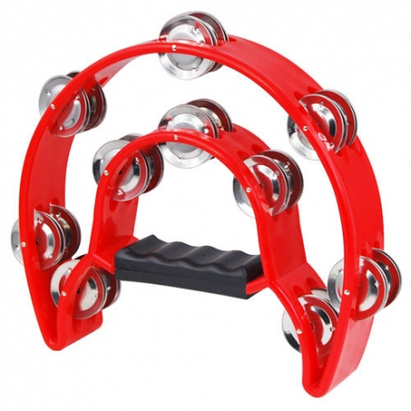
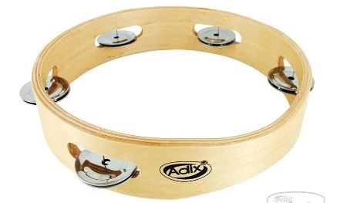
Panderos

Slide 13
Actividad Musical
Escucha en este video el “Bombo Chilote”
https://youtu.be/srgc_aYR_5U
En este video escucha la “Pandereta”
https://youtu.be/eYsT4DfNwp8
En este video escucha y mira el “Bongó”
https://youtu.be/I9gzjPLh-IA

Slide 14
Actividad Musical
1.- Nombra 4 instrumentos de percusión de membrana
2.- ¿Cuántos tipos de bombos hay?
3.- ¿Cuál es la diferencia entre bombo nortino y el chilote?
4.- ¿Por qué estos instrumentos se llaman “Membranófonos”?
5.- ¿De qué material puede ser la membrana en estos instrumentos de percusión?

Slide 15
Información
Plazo de Entrega
Lunes 16 Noviembre
Indicar NOMBRE Y CURSO en el archivo, aunque sea foto
Correo: cconuecar@emmanuel.cl
Whatsapp: +56 978961502
Buzón de Tareas

